Slide 1
2018普及组复赛
赛前辅导-2014真题讲解
奚政

Slide 2

2014普及组真题讲解

Slide 3
2014-T1
珠心算测验

Slide 4
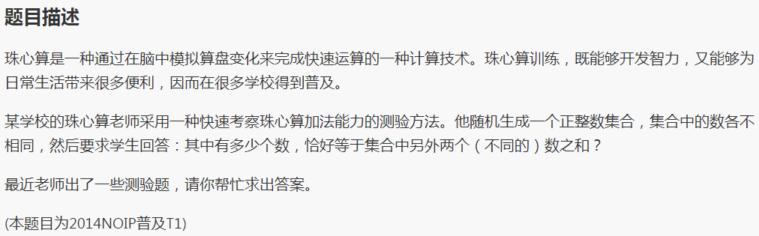

2014 T1 珠心算测验

Slide 5
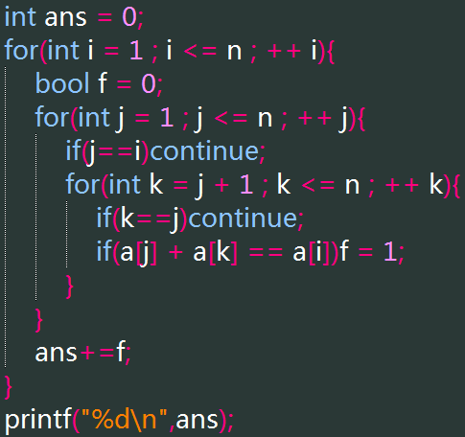
2014 T1 珠心算测验
一个正整数集合，集合中的数各不相同，其中有多少个数，恰好等于集合中另外两个（不同的）数之和？
作为一道T1，3≤n≤100，显然暴力枚举理所当然能直接通过。
先枚举作为和的那个数，再分别枚举相加的两个数。
可以用二分查找或者map进行优化，但是暴力能过当然暴力。

Slide 6
2014-T2
比例简化

Slide 7
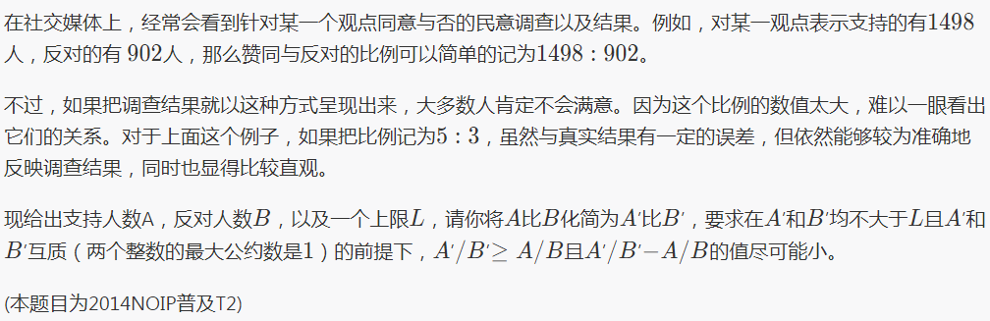
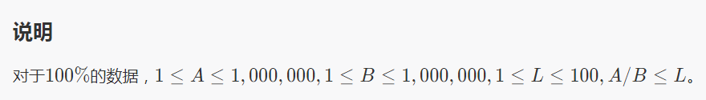
2014 T2 比例简化

Slide 8
2014 T2 比例简化
题意即是给定了一个分数，要求分子分母均不超过限制，且大于该分数的最小分数，并化为最简分数形式。
由于限制分子分母的大小不超过100，因此枚举分子分母实际只有100*100的情况。
暴力枚举维护最优解即可。

Slide 9
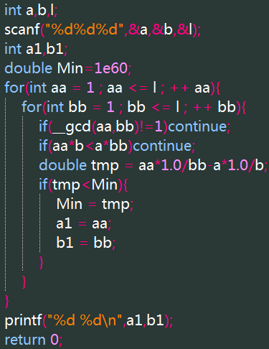
2014 T2 比例简化
实际竞赛题中经常需要考虑double的精度问题，在运算及比较大小时全部转换为整数运算比较会更加精确。
不过作为普及组的T2，连数据点都没有分，数据也比较小，不太容易出现精度问题，所以其实只是考一个枚举思路，和一个gcd吧。
__gcd是库函数，不过应该没有对long long型的重载。

Slide 10
2014-T3
螺旋矩阵

Slide 11
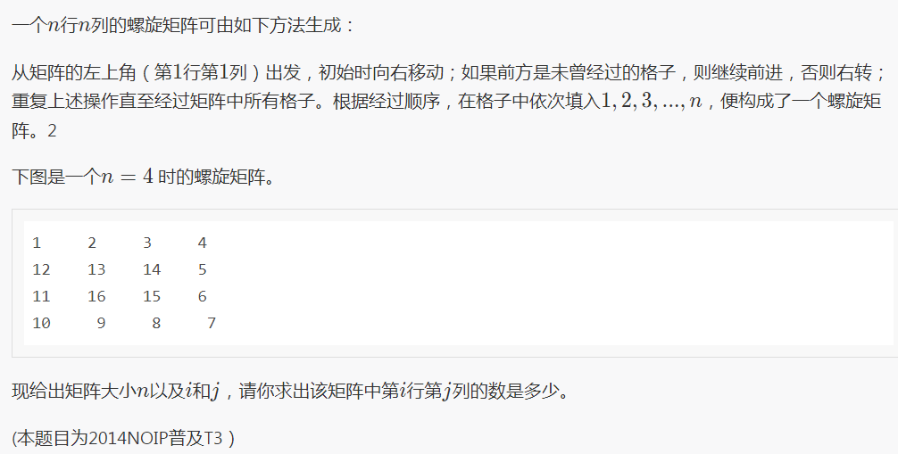
2014 T3 螺旋矩阵

Slide 12
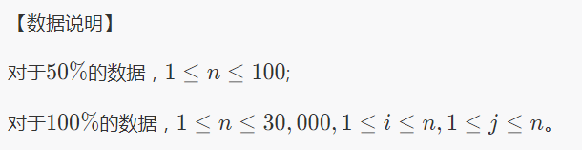
2014 T3 螺旋矩阵
数据范围：

Slide 13
2014 T3 螺旋矩阵
到了T3开始分数据点了。
题意本身不难。
对于50%的数据，1 ≤ n ≤ 100
n ≤ 100，说明可以将整个螺旋矩阵求出来，存储下来，然后就可以直接得到所求元素。
求整个螺旋矩阵怎么写？
写法应该挺多，个人偏向递归。

Slide 14
2014 T3 螺旋矩阵
1 ≤ n ≤ 30,000
显然空间开不下30000*30000的数组，也不能进行一遍遍历。
很明显出题人希望直接计算得到所求的数。
求法应该比较多，我倾向一圈一圈看，每圈都是顺时针连续递增的数。
只要先确定是第几圈，就能确定范围从几到几，再根据具体在这圈四边的哪个边上，以及在该边上的第几个，就能很容易计算了。

Slide 15
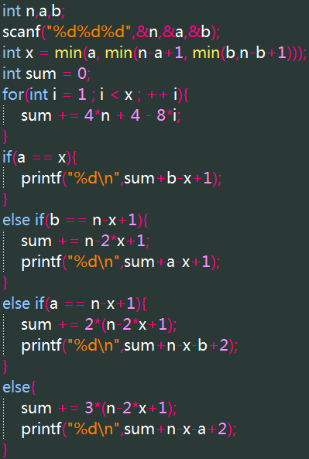
2014 T3 螺旋矩阵
代码简短又清爽。
14年T3感觉只要意识到后面要直接算出答案，细心写耐心调，可以用小数据对拍也很容易，拿全分对选手来说也并不是很困难的事情。

Slide 16
2014-T4
子矩阵

Slide 17
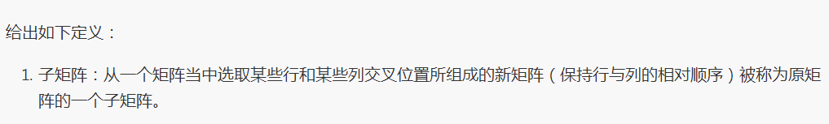
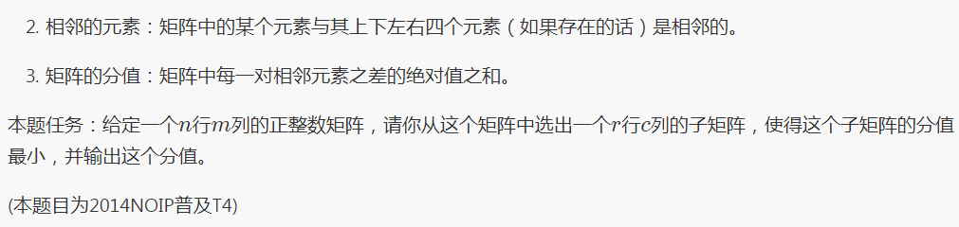
2014 T4 子矩阵

Slide 18
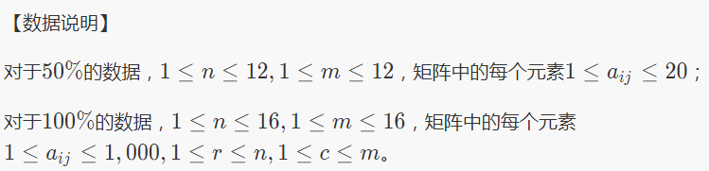
2014 T4 子矩阵
数据范围：

Slide 19
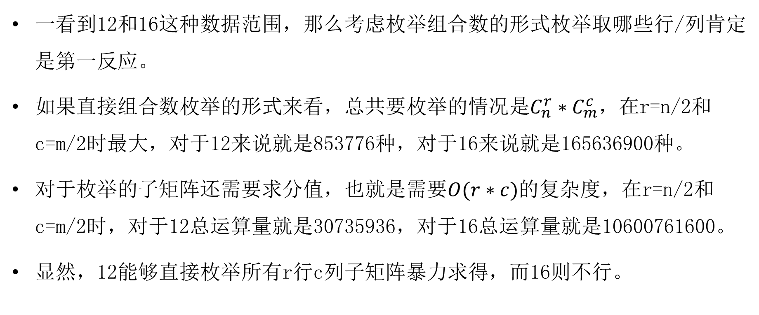
2014 T4 子矩阵
一看到12和16这种数据范围，那么考虑枚举组合数的形式枚举取哪些行/列肯定是第一反应。
如果直接组合数枚举的形式来看，总共要枚举的情况是$C_{n}^{r}∗C_{m}^{c}$，在r=n/2和c=m/2时最大，对于12来说就是853776种，对于16来说就是165636900种。
对于枚举的子矩阵还需要求分值，也就是需要$O(r∗c)$的复杂度，在r=n/2和c=m/2时，对于12总运算量就是30735936，对于16总运算量就是10600761600。
显然，12能够直接枚举所有r行c列子矩阵暴力求得，而16则不行。

Slide 20
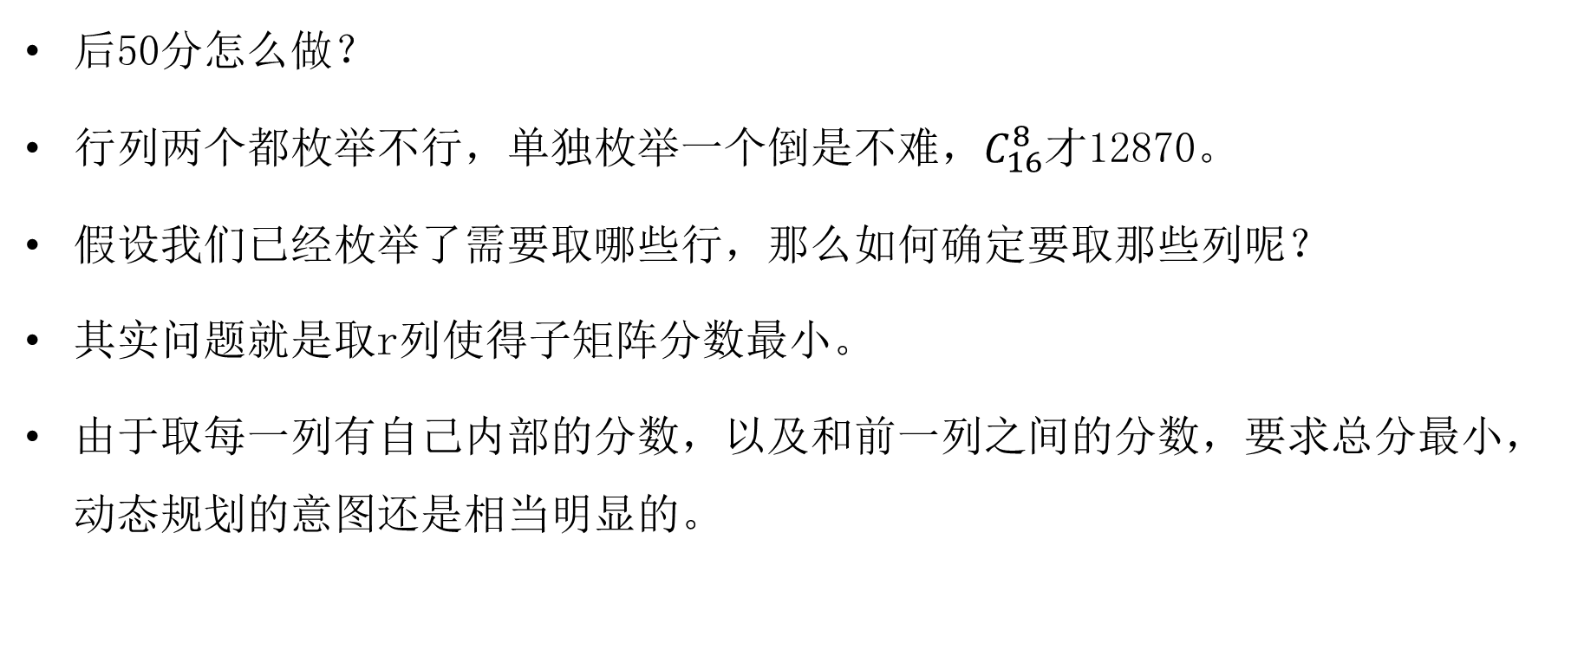
2014 T4 子矩阵
后50分怎么做？
行列两个都枚举不行，单独枚举一个倒是不难，$C_{16}^{8}$才12870。
假设我们已经枚举了需要取哪些行，那么如何确定要取那些列呢？
其实问题就是取r列使得子矩阵分数最小。
由于取每一列有自己内部的分数，以及和前一列之间的分数，要求总分最小，动态规划的意图还是相当明显的。

Slide 21
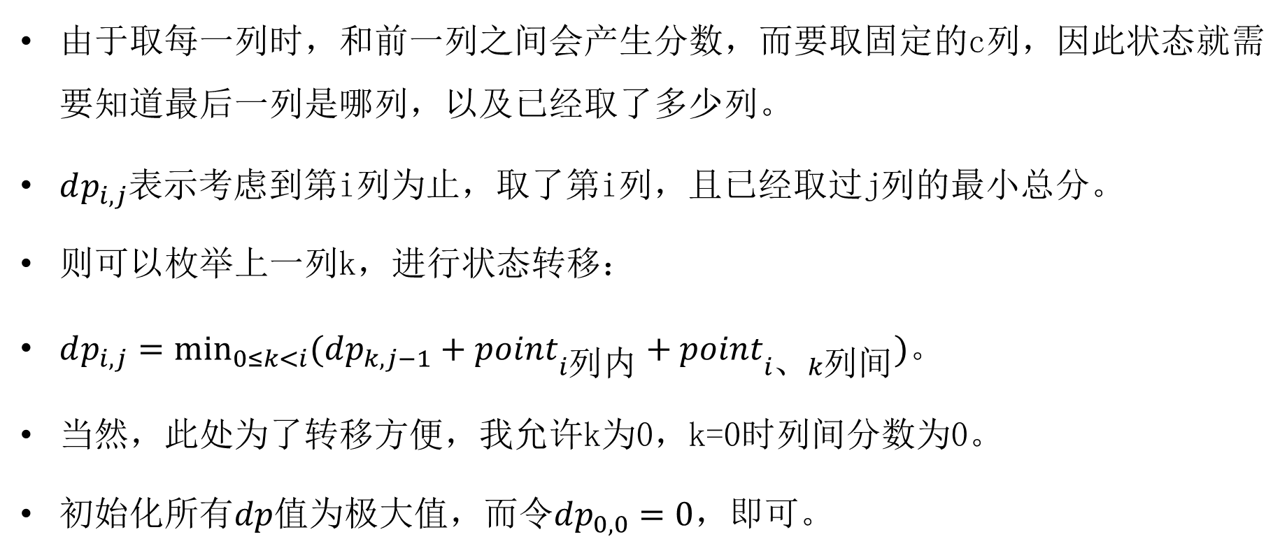
2014 T4 子矩阵
由于取每一列时，和前一列之间会产生分数，而要取固定的c列，因此状态就需要知道最后一列是哪列，以及已经取了多少列。
$dp_{i,j}$表示考虑到第i列为止，取了第i列，且已经取过j列的最小总分。
则可以枚举上一列k，进行状态转移：
$dp_{i,j}=\min_{0≤k<i}{(dp_{k,j−1}+point_{i列内}+point_{i、k列间})}$。
当然，此处为了转移方便，我允许k为0，k=0时列间分数为0。
初始化所有$dp$值为极大值，而令$dp_{0,0}=0$，即可。

Slide 22
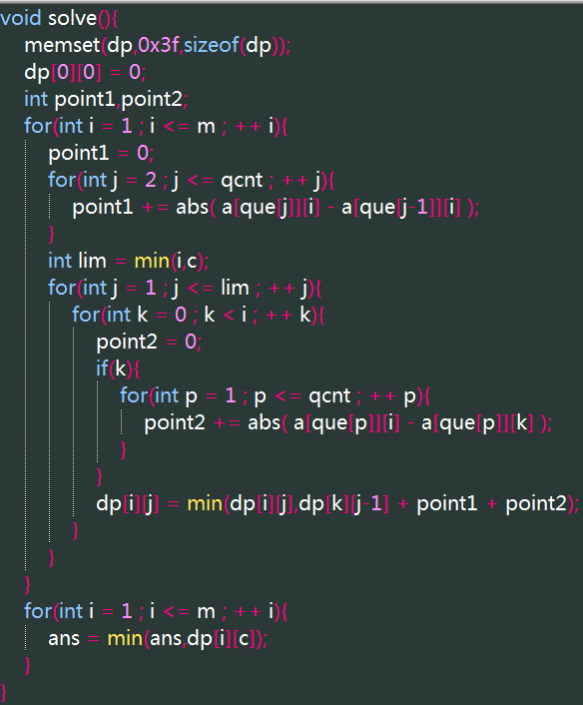
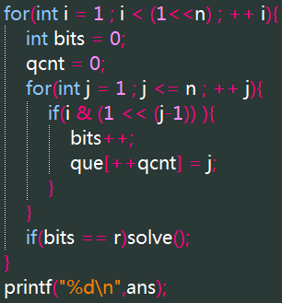
2014 T4 子矩阵
枚举行时，采用了二进制枚举的方式，dfs枚举当然也没有问题。

Slide 23
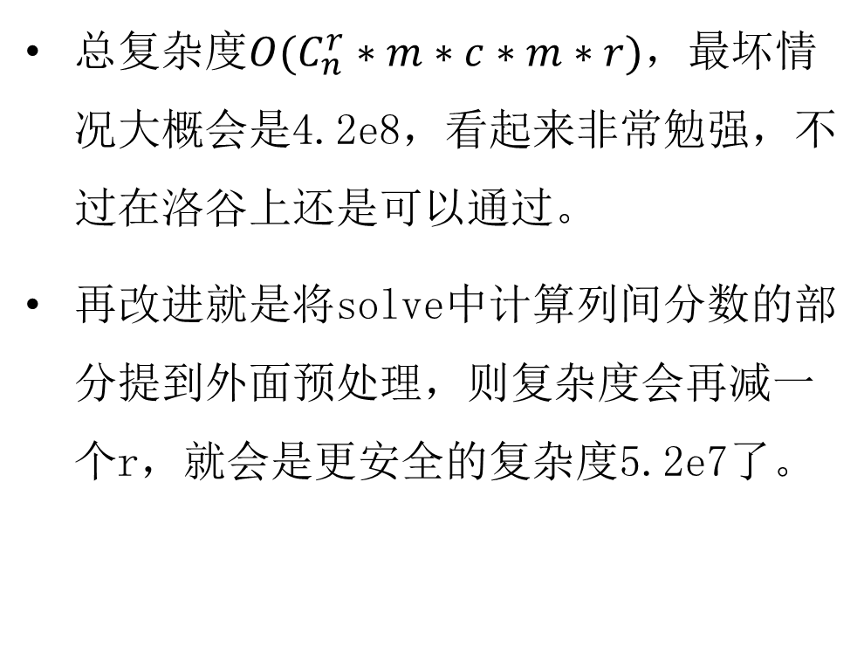
2014 T4 子矩阵
总复杂度$O(C_{n}^{r}∗m∗c∗m∗r)$，最坏情况大概会是4.2e8，看起来非常勉强，不过在洛谷上还是可以通过。
再改进就是将solve中计算列间分数的部分提到外面预处理，则复杂度会再减一个r，就会是更安全的复杂度5.2e7了。

Slide 24
2014 T4 子矩阵
奇怪的操作：不会怎么办？
随机贪心考虑一下？
random_shuffle之后，取前r行c列，然后求和，取最大。
一直随机直到接近时间限制。
出正解概率不一定大，但是还是比不输出要好。

